Slide 1






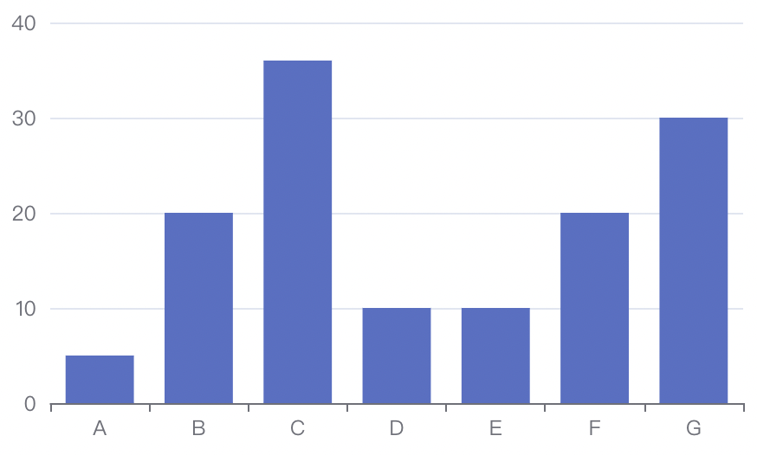
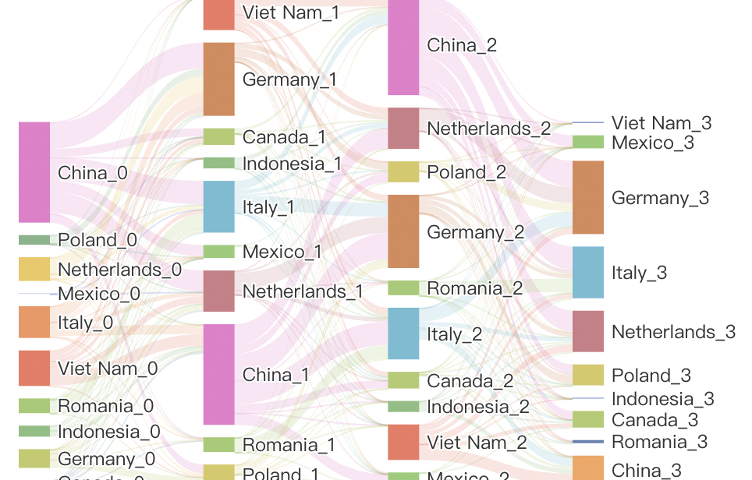
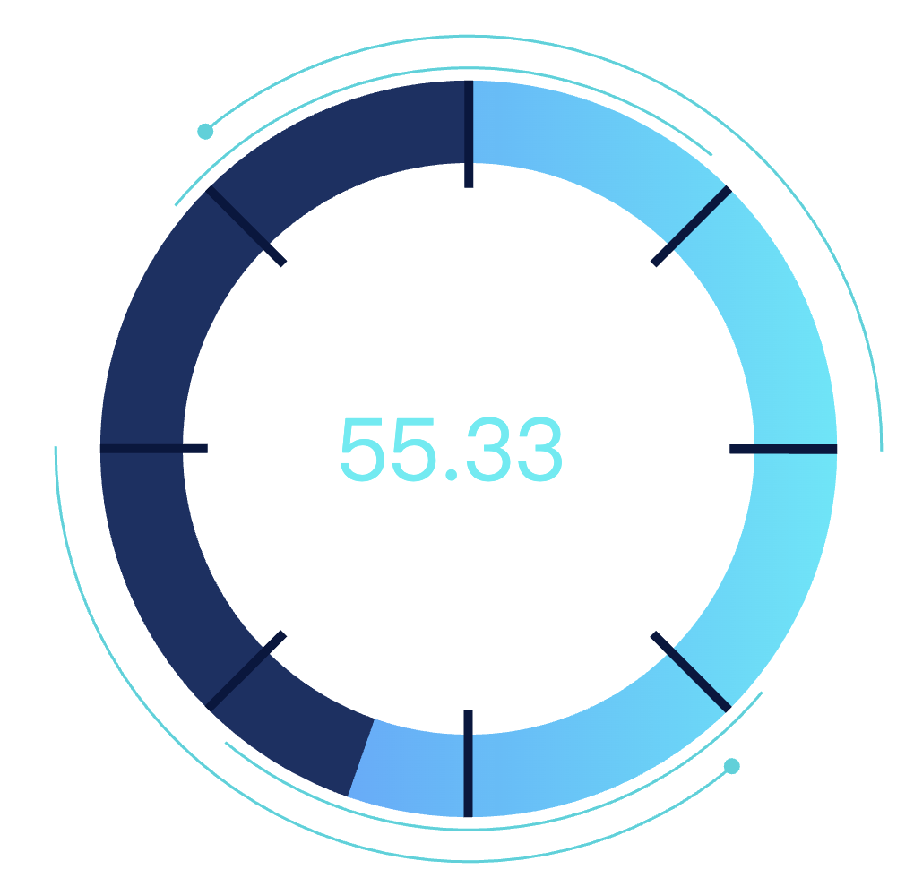
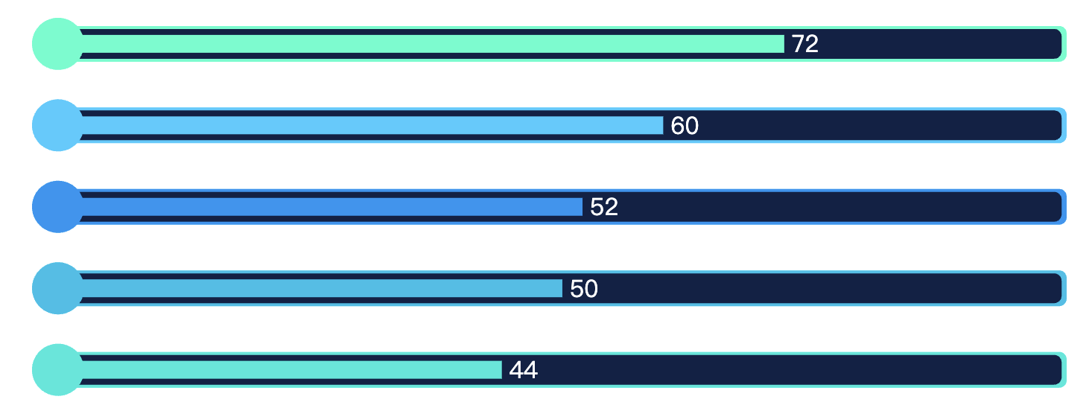
Top 10 Exporters of Final Product
Supply Chain Map
Sankey Diagram
Top 5 Countries with Correlated Raw Material Production
Percentage

Slide 2
页面布局：筛选栏在最上面；卑微小单问一句可以在每个图表后加个框框/阴影/legend吗
图表名字分别为：
Top 10 Exporters of Final Product
Sankey Diagram
Supply Chain Map
Top 5 Countries with Correlated Raw Material Production
Percentage
筛选框year range：2000-2022
筛选框product: 8411_clothes(目前只弄了这个产品的数据，但是还是需要这个筛选框)

Slide 3
值的返回
筛选框year返回值：year 比如说 2008
筛选框Export Country返回值：country name 比如说China
筛选框Import Country返回值：country name 比如说Indonesia
筛选框Product Name返回值：code 比如说8411_clothes, 返回8411，即下划线前面的数字(后面称之为productcode)

Slide 4

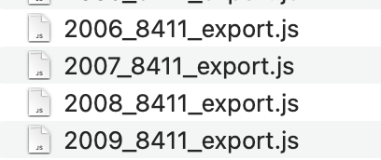
表1数据结构（上）
Top 10 Exporters of Final Product
和这张表格相关的是year和product name，数据放在export_data这个文件夹
数据文件命名方式：{year}_{productcode}_export.js
echarts模板：
https://www.makeapie.cn/echarts_content/xSJJXiE1Wx.html

Slide 5
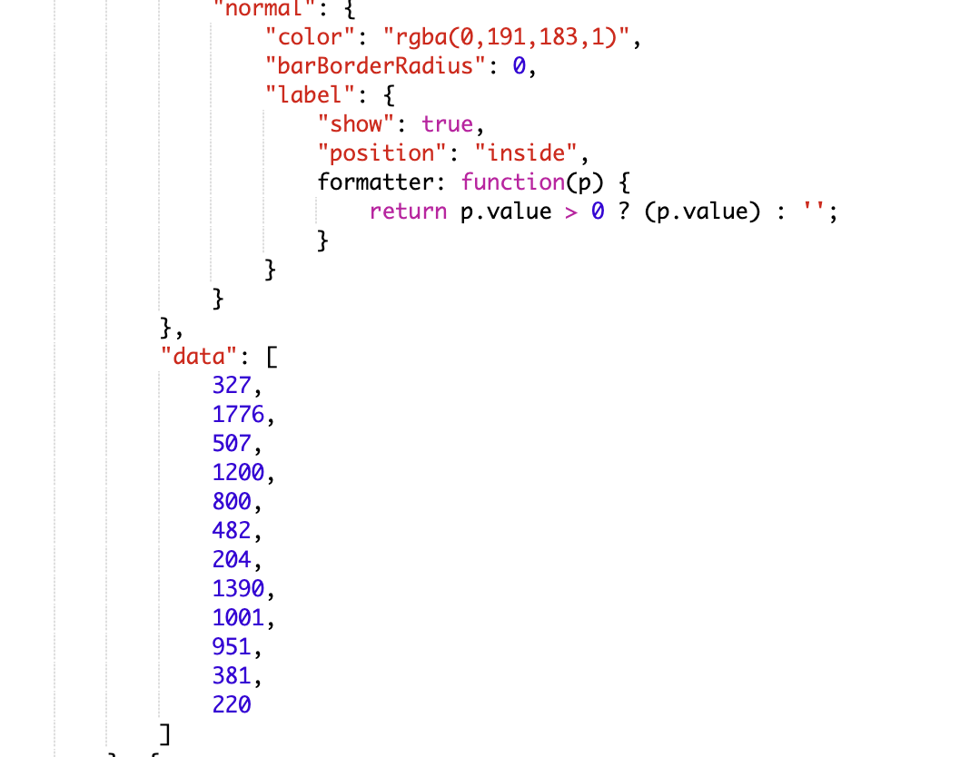
表1数据结构（下）
echarts模板：
https://www.makeapie.cn/echarts_content/xSJJXiE1Wx.html
Top 10 Exporters of Final Product
模板里的数据把所有国家名（即横坐标名）和数据（即纵坐标）分别放到两个[ ]list里面，所以我用了这个数据结构。在获取横坐标的时候，只需要用“country”这个key，在获取纵坐标数据的时候，用“quantity”这个key
文件里的数据结构为：

Slide 6


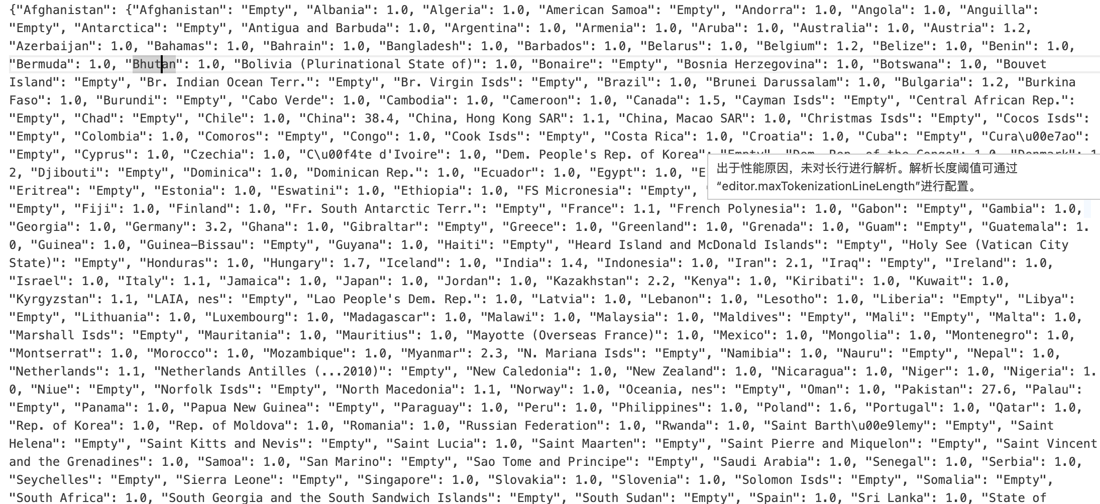
表2数据结构（上）
echarts模板：
https://www.makeapie.cn/echarts_content/xFkzKG-bpl.html
Percentage
和这张表格相关的是这三个筛选框，数据放在
数据文件命名方式：{productcode}_percentage.json
文件里的数据结构为：
有点复杂我下一页具体讲

Slide 7
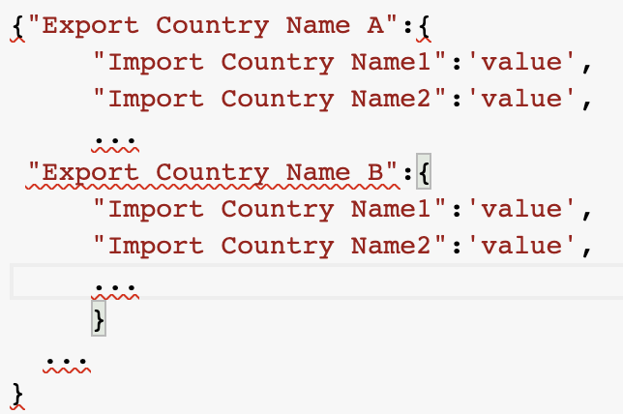
表2数据结构（下）
echarts模板：
https://www.makeapie.cn/echarts_content/xFkzKG-bpl.html
模板里其他都是定好的，只需要显示一个最后的value，所以数据文件的目的是检索到最后的那个值。
因此是先获取这两个筛选框的值，然后先找到export country name这个key对应的value，然后再用import country name去找最后对应的value，返回的value就是在面板上要输出的
补充：这里最终的value是string（文本），对于没有数据的，我填充了Empty

Slide 8


表3数据结构（上）
echarts模板：
https://www.makeapie.cn/echarts_content/xhmv-1o6XS.html
Top 5 Countries with Correlated Raw Material Production
文件存储于：
数据文件命名方式：{productcode}_percentage_top_5.json
这个表格的做法和表1类似，数据结构在下一页

Slide 9
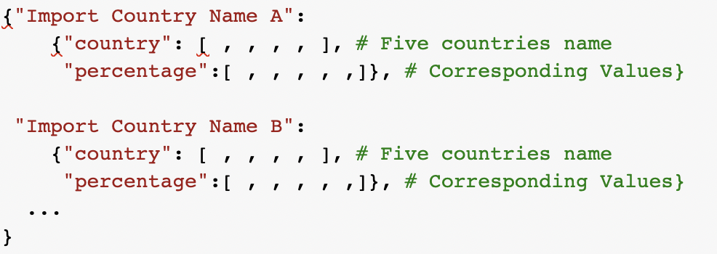
表3数据结构（下）
echarts模板：
https://www.makeapie.cn/echarts_content/xhmv-1o6XS.html
这个模板是做条形图，所以和表1一样，还是需要横竖坐标各自的值分别放在[ ]list里面
因此，用从筛选框里得来的import country name的值，就可以得到对应的横纵坐标的值啦。
Percentage就是要显示的具体的数值

Slide 10

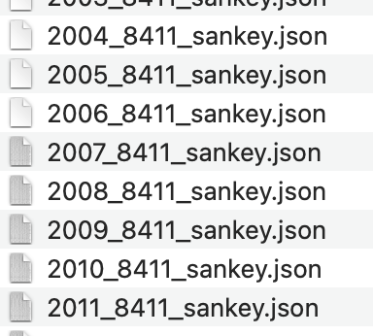
表4数据结构
echarts模板：https://echarts.apache.org/examples/zh/editor.html?c=sankey-energy
Sankey Diagram
文件存储于：
数据文件命名方式：{year}_{productcode}_sankey.json
这边的数据是直接处理好的，只需要引用正确的文件就可以生成了。（根据筛选框的两个值定位到确定的文件）

Slide 11

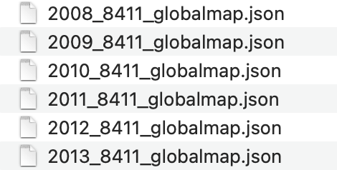
表5数据结构(上)
echarts模板：
https://www.makeapie.cn/echarts_content/xB1G6xtjDQ.html
Supply Chain Map
文件存储于：
数据文件命名方式：{year}_{productcode}_globalmap.json

Slide 12
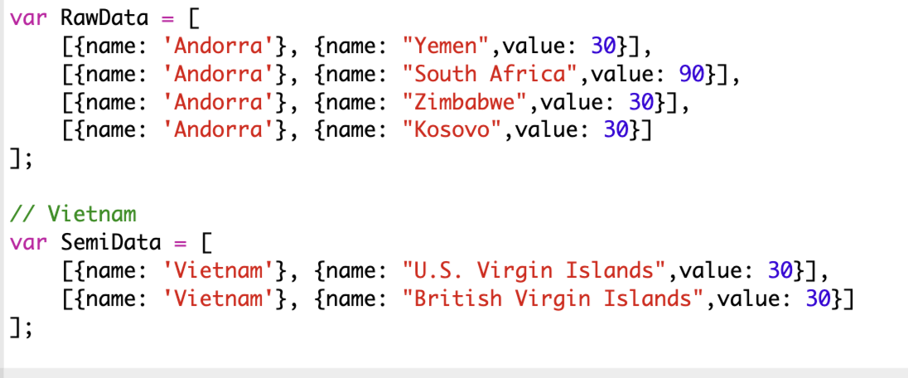
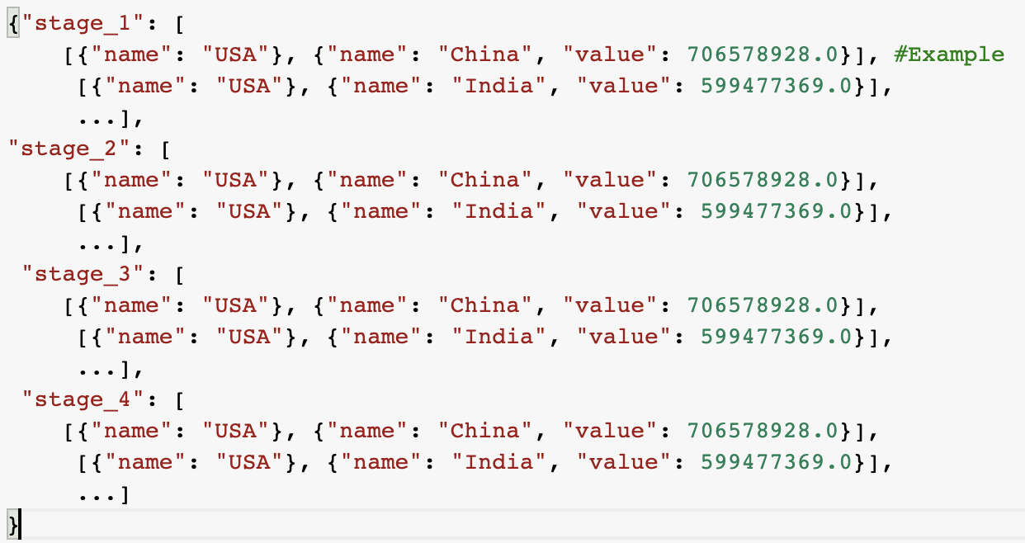
表5数据结构(中)
echarts模板：
https://www.makeapie.cn/echarts_content/xB1G6xtjDQ.html
这里是原代码的数据结构 RawData和SemiData他们用不同的颜色表达
所以在我的代码里面，可以直接将stage_n赋值给变量，然后这四个stage（变量），在地图上显示不同颜色

